Slide 1
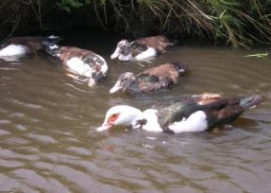
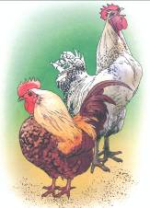
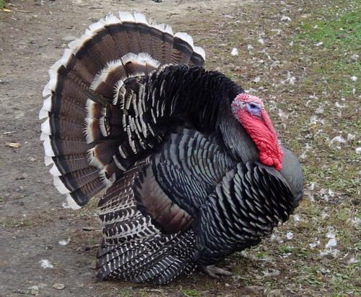
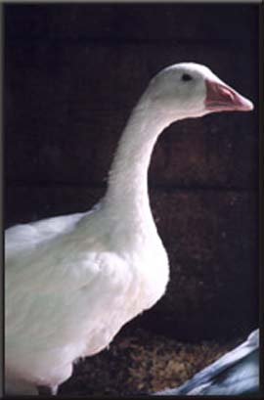
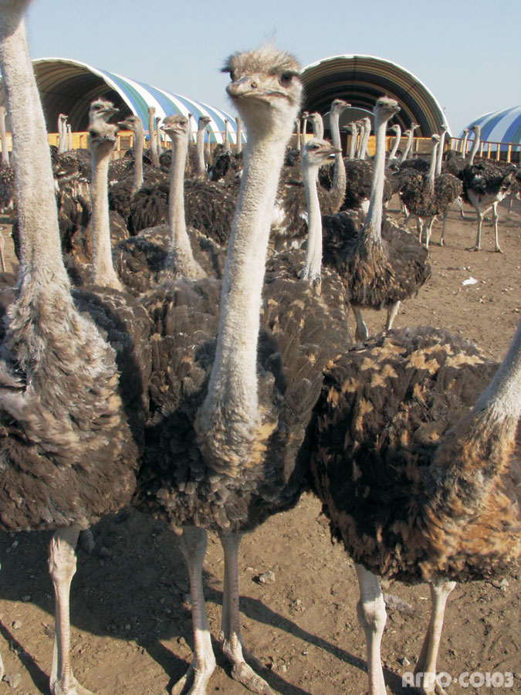
птицеводство

Slide 2
Птицеводство
Птицеводство, отрасль животноводства, в задачу которой входит разведение птицы.
Основные направления птицеводства — яичное и мясное;
побочная продукция — пух, перо.
Пищевое значение имеют в основном куриные яйца,
В мясном птицеводстве используют кур мясных пород, уток, индеек, гусей, реже цесарок и перепелов, страусов.

Slide 3
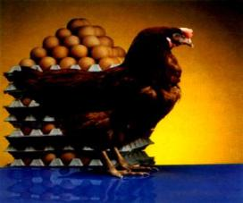
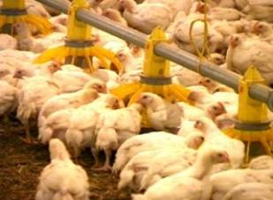
Домашние птицы – это куры, гуси, утки, индейки, цесарки, перепела и страусы.
Их разводят на птицефабриках и фермах.
Для получения яиц
Для получения мяса
Куры- несушки
Бройлеры

Slide 4
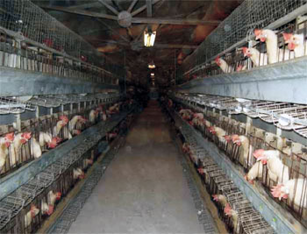

Slide 5
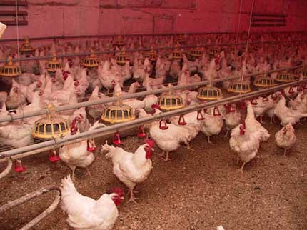

Slide 6
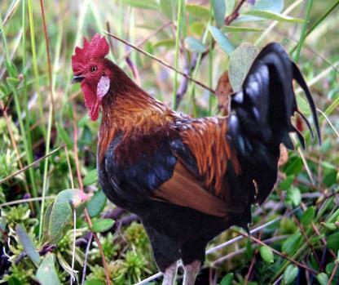
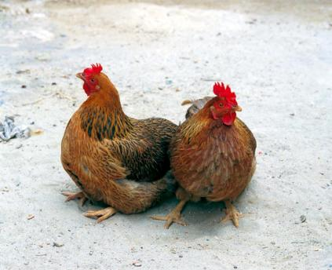
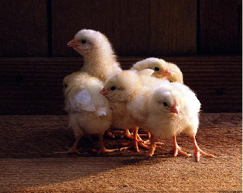
Куры
Петух
Яичные куры в год могут приносить до 300 яиц
Живая масса птицы мясных пород составляет 3—4 кг у кур и 3,5—4,5 кг — у петухов
Самая многочисленная и разнообразная группа пород – мясояичные куры
Живая масса петухов 2,5—3,5 кг, кур — 2—3 кг. Куры приносят до 200 яиц в год.
Цыплята

Slide 7
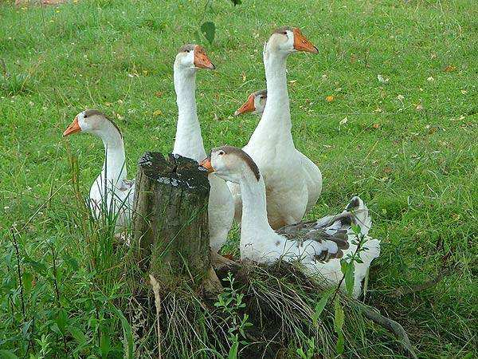
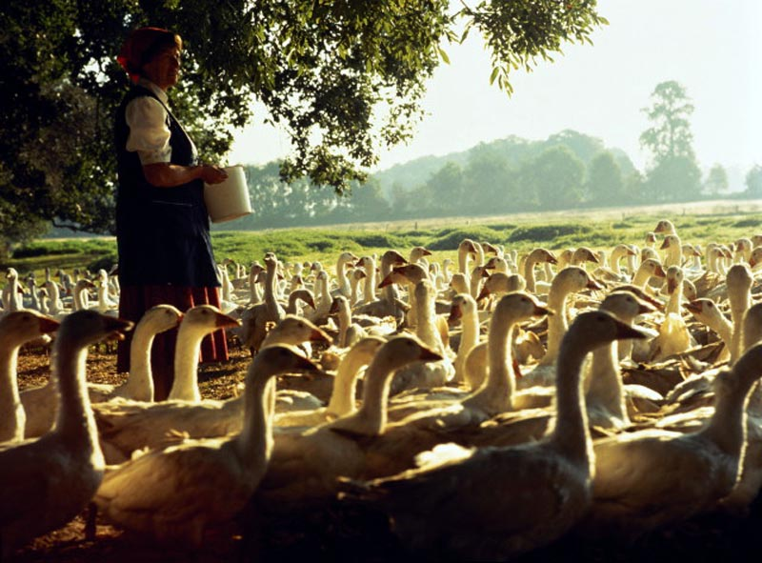
гуси
У гуся на ногах между пальцами есть перепонки, лапы похожи на весла, гусь гребет лапами, это помогает ему плавать.
Гуси приносят от 30 до 169 яиц в год в зависимости от возраста и особенностей породы. Живая масса гусынь от 4,5 до 9 кг, гусаков — от 5 до 10 кг.

Slide 8
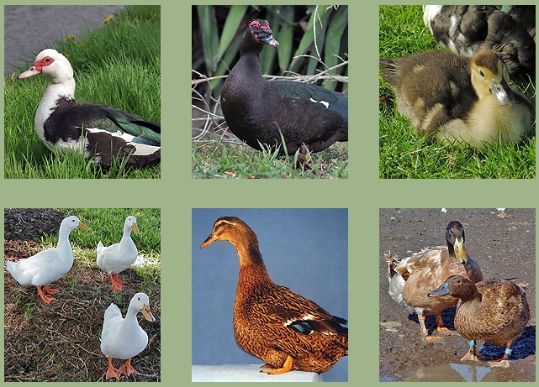
Утки
Наиболее распространены пекинские утки. Самцы весят 4 кг, самки — 3,5 кг, яйценоскость — 120 яиц в год. Утки яичных пород в год приносят 200—250 и более яиц.

Slide 9
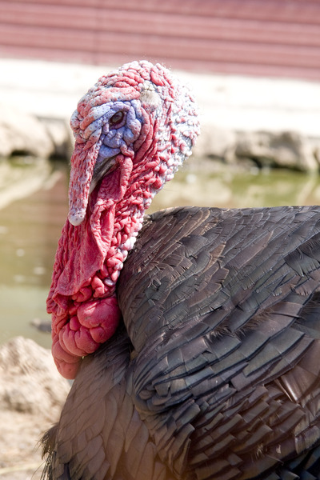
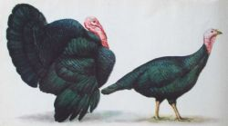
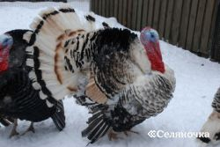
индейки
индейки
На голове и шее расположены кожные образования («кораллы»), с верхней части клюва свешивается мясистый кожный нарост.
В зависимости от породы индюшки приносят от 50 до 100 яиц в год. Живая масса индюшек — 20—35 кг.

Slide 10
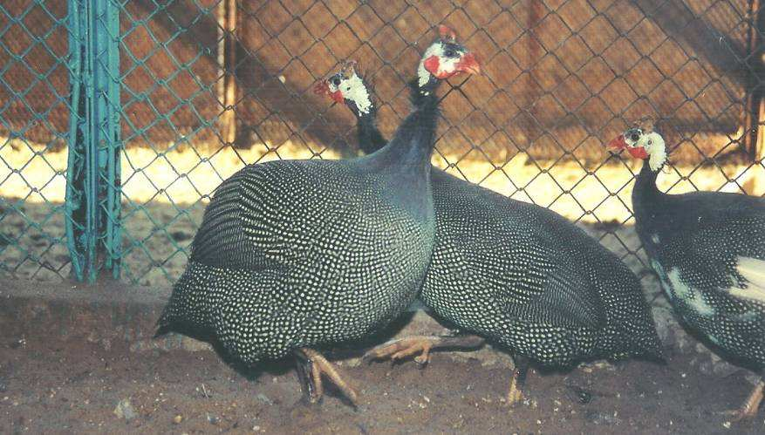
цесарки
цесарки
Наиболее распространены серо-крапчатые цесарки с весом до 2 кг, способные за сезон сносить до 100 яиц массой по 45 г.
Мясо цесарок по вкусу напоминает дичь, содержит меньше воды и жира, чем мясо кур, по питательности и другими биологическим показателям заслуженно считается самым лучшим среди других домашних птиц. Мясо цесарок по вкусу напоминает мясо дичи: фазана, куропатки.
Цесариные яйца имеют крупный желток, отличаются приятным вкусом и более питательны. Цесариные яйца выносят длительные перевозки и могут храниться до полугода и более, не теряя своей свежести и пищевой ценности.

Slide 11
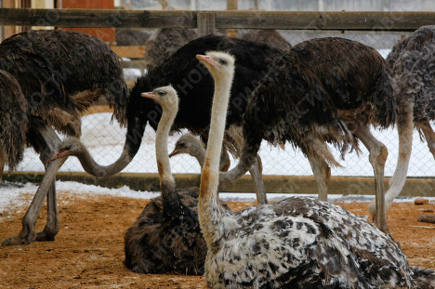
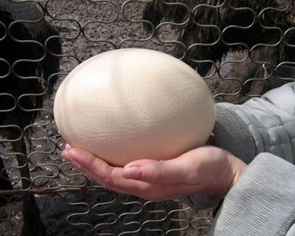
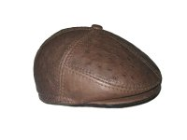



Страус - самая большая из ныне живущих птиц, их высота достигает 2,7 метров, а вес 160 кг. Страусиное яйцо весит от 1,5 до 2 кг. и в диаметре его размер достигает 15-20 см. Скорлупа страусиных яиц очень толстая, битая напоминает черепки посуды. Кроме кулинарного применения яйца активно используют для декоративных целей. Скорлупа и когти, используются в ювелирном деле.
Кожа мягкая и прочная – из нее делают ремни, портмоне, ремешки для часов и др.
Страусы

Slide 12
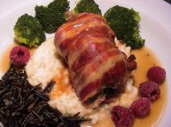
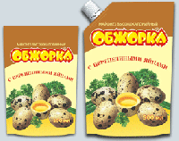
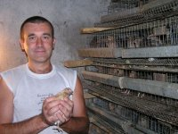
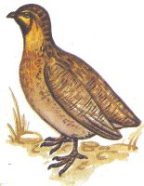
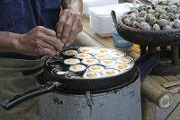
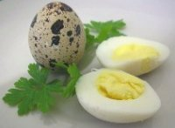
Перепела
Разведение перепелов является самым прибыльным птицеводством. В настоящее время путем селекции выведены породы яичного и мясного (бройлерные) направления. Перепела мясного направления достигают массы до 200 - 250 г, а яйценоские 150 - 180.
По многим питательным веществам, перепелиные яйца превосходят куриные. Пять яиц перепелов по массе равны одному куриному, но в них содержится в пять раз больше калия, в 4,5 раза — железа, в 2,5 раза — витаминов B1 и В2. Также в них больше витамина А, никотиновой кислоты, фосфора, меди, кобальта, лимитирующих и прочих аминокислот.

Slide 13
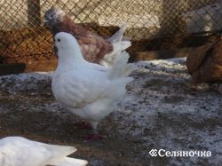
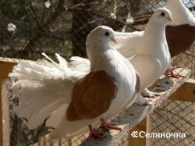
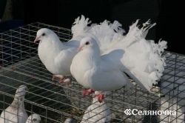
Голуби
Голуби – птицы радости. В нашей стране издавна сложилась традиция разводить голубей для забавы и соревнований заводчиков. Многие, особенно городские жители, кривятся от словосочетания «мясные голуби».
Голубиное мясо имеет приятный вкус и диетические качества, что делает его ценным продуктом для детей и взрослых, которые имеют различные заболеваниями.
Живая масса взрослых особей достигает 1,1 кг

Slide 14
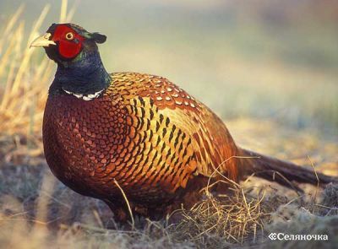
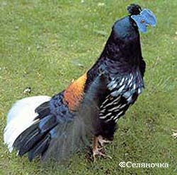
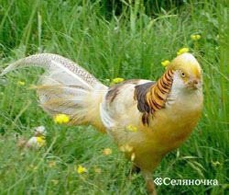
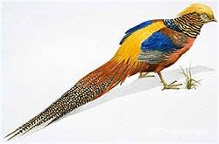
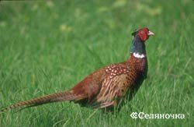
Фазаны
В настоящее время при разведении фазанов преследуют две цели: первая — птенцов выращивают для последующей их передачи в охотничьи хозяйства; вторая — птицу выращивают для получения мяса. Живая масса взрослых самцов 1500, самок 1000 грамм.

Slide 15
Особенности домашней птицы
Всеядность. Домашние птицы всеядны. Их органы пищеварения приспособлены к перевариванию кормов как растительного, так и животного происхождения.
Плодовитость. Плодовитость домашней птицы весьма велика. Так, от одной курицы можно получить за год более 100 цыплят.
Скороспелость. Куры и утки начинают нестись по достижении 5--6-месячного возраста, индейки -- 7-8-месячного, гусыни -- 8-10-месячного.
Оптимальными сроками убоя молодняка птицы, откармливаемого на мясо, являются для цыплят и утят -- бройлеров -- 7--8 недель, индюшат -- 7 -10 недель, гусят -- 9 недель.

Slide 16
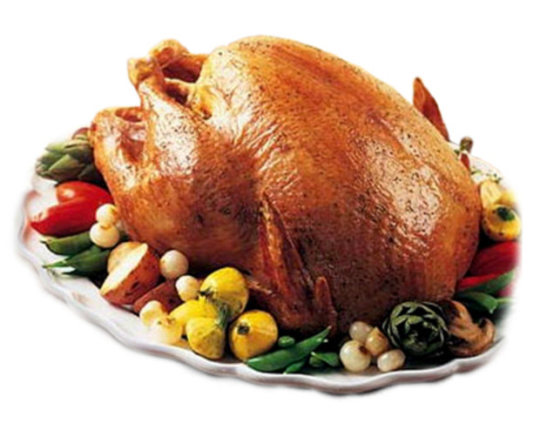
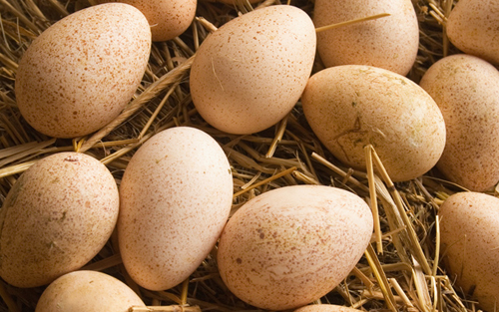
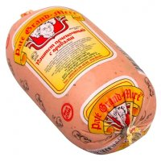
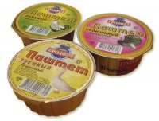
От домашней птицы получают: яйцо, мясо, перо и пух, помет.
Мясо птицы. Мясо птицы отличается высокой питательной и биологической ценностью, диетическими и кулинарными качествами.
Гусиный жир используется в фармацевтической промышленности, а печень, полученная после специального откорма гусей, считается деликатесом.
Яйцо птицы. В яйце птицы содержится около 35 химических элементов, в том числе все незаменимые аминокислоты. Белок яиц усваивается организмом человека на 97%. По содержанию железа и витамина D яйца превосходят коровье молоко.

Slide 17
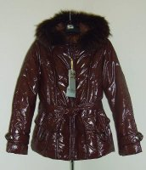
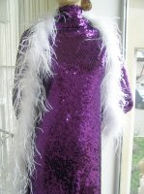
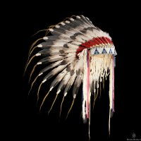
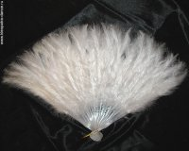

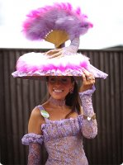

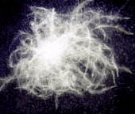

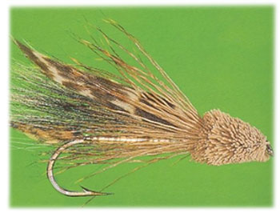
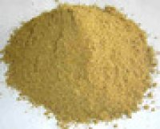
Птичий навоз. Птичий навоз состоит из птичьего помета и подстилки. Он является ценным органическим удобрением. От одной курице в течение года получают около 70 кг птичьего навоза, от гуся -- свыше 200 кг.
Пух и перо. Пух и перо, хотя и побочная, но весьма ценная продукция птицеводства. Их масса составляет 6--8% от живой массы птицы. Перо используют для изготовления подушек, перин, одеял, головных уборов, искусственных цветов.
После специальной обработки из перьев вырабатывают также перьевую муку, которая используется в качестве белковой добавки в корм скота и птицы.

Slide 18
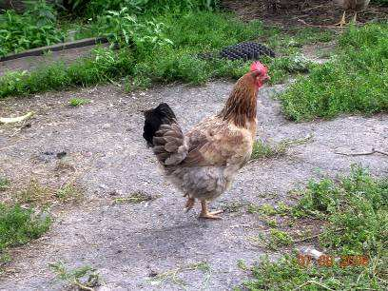
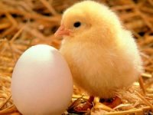
Квохчет, квохчет,
Детей созывает,
Всех под крыло собирает.
По горам, по долам,
Ходит шуба, да кафтан.
Квохчет, квохчет,
Детей созывает,
Всех под крыло собирает.
Явился в желтой шубке
Прощайте две скорлупки

Slide 19


По лужку он важно бродит,
Из воды сухим выходит,
Носит красные ботинки,
Дарит мягкие перинки.
Заплелись густые травы,
Закудрявились луга,
Да и сам я весь кудрявый,
Даже завитком рога.
По лужку он важно бродит,
Из воды сухим выходит,
Носит красные ботинки,
Дарит мягкие перинки.
Пушистый матросик,
Лопаточкой носик
На ножках коротеньких
Красные ботики

